Slide 1





Обработка заявлений в ИСОУ «Виртуальная школа»
Л. С. Иванова
главный инженер отдела цифровой трансформации в сфере образования бюджетного учреждения Орловской области «Региональный центр оценки качества образования»
27 марта 2023 год

Slide 2



Этапы приема заявлений
1 апреля – 30 июня
1
Льготное зачисление
Дети с внеочередным, первоочередным и преимущественным правом зачисления в школу
Закрепленная территория
Дети, которые живут на закрепленной за школой территории, т.е. в том же районе города/села, где располагается школа
2
6 июля – 5 сентября
Школа в другом районе
На втором этапе можно подать заявление в школу другого района.
Прием продолжается до заполнения в школе свободных мест
Заявление подаётся не позднее 5 сентября

Slide 3
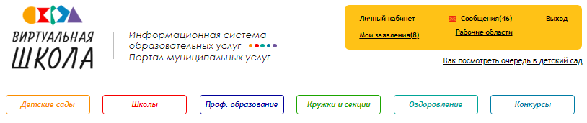

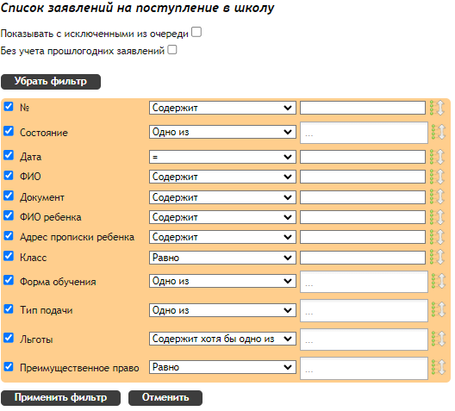
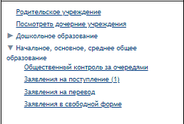
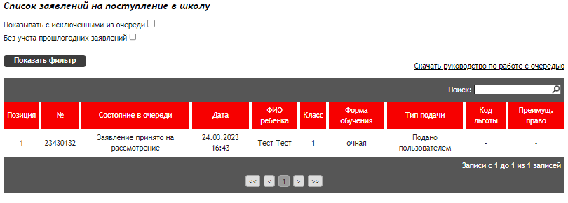
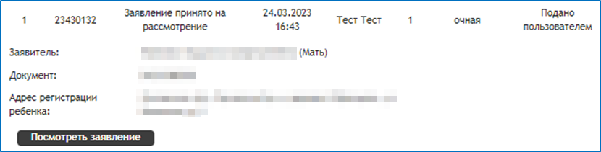
Работа с заявлениями
!!! Возможность использования фильтрации заявлений
!

Slide 4
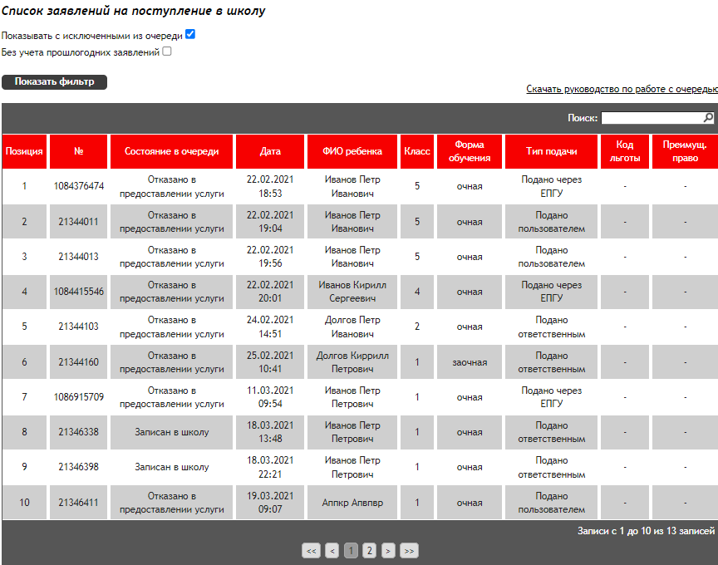


Работа с заявлениями
Подано заявителем через Госуслуги
Подано заявителем через портал
Подано ответственным оператором через портал

Slide 5
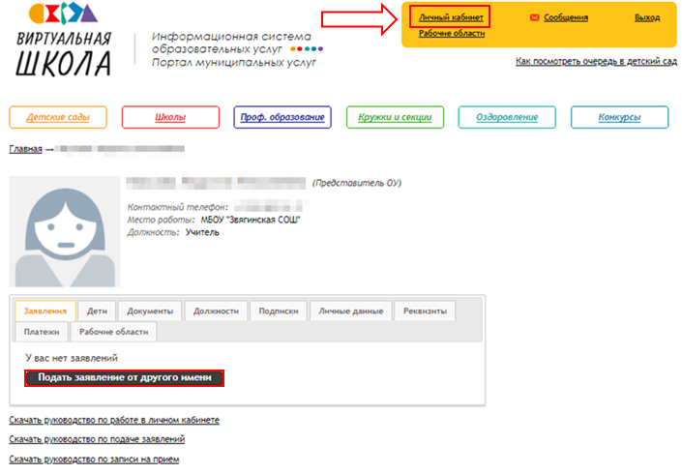
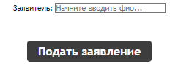

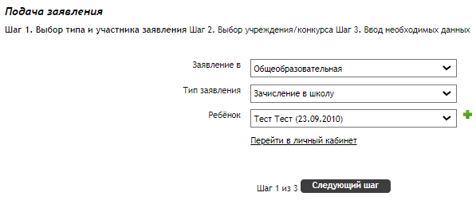
Подача заявлений операторами ОО
!!! В случае подачи заявления в бумажном виде

Slide 6
Статусы заявлений в РИС (всего 6 статусов)
Статус «Заявление принято на рассмотрение»
При обработке новых заявлений в РИС
В случае подачи заявлений до 1 апреля пишем комментарий: «Прием детей в первый класс на 2023/2024 учебный год будет проходить в два этапа:
- с 1 апреля до 30 июня для детей, имеющих внеочередное, первоочередное, а затем преимущественное право зачисления в школы, и для детей, проживающих на закрепленной территории;
- с 6 июля до момента заполнения свободных мест, но не позднее 5 сентября. Этап предназначен для детей, не проживающих на закрепленной территории».
1
Печать
Редактировать
2
Статус «Принято (по месту жительства)»
с 1 апреля
Изменить данные
3
Статус «Принято (не по месту жительства)»
с 6 июля

Slide 7

Статусы заявлений в РИС (всего 6 статусов)
Статус «Записан в школу»
В случае приема в ОО
Печать
4
Статус «Отказано в предоставлении услуги»
В случае отказа в предоставлении услуги написать комментарий (причина отказа)
ВАЖНО!!!
Основания для отклонения должны быть прописаны в регламенте по оказанию услуги
Печать
5
Уведомления о смене статуса заявления будут приходить в личный кабинет Госуслуг и на электронную почту заявителя
Статус «Удалено»
В случае отзыва заявления самим заявителем.
ВАЖНО!!!
Должно быть заявление об отказе
6
Техническая поддержка:
8(4862) 73-17-79

Slide 8
СПАСИБО ЗА ВНИМАНИЕ!

